Slide 1
Domein F: Oriëntatie op studie en beroep
Domein E: Literatuur
Drs. Marloes Mekenkamp - Radboud Spaanse Taal en Cultuur
Drs. Nina Kremers - Radboud Docenten Academie

Slide 2
Programa
Introducción
Poema de amor
Culturas en conflicto
4. Poema de crítica
5. Canción de crítica
6. Recopilación

Slide 3
1. Introducción
Achtergrond = Domein F > Oriëntatie op Studie en Beroep
Verplicht onderdeel bij alle vreemde talen
Naast lezen, schrijven, etc.
Mogelijkheden van Spaans in de toekomst
In combinatie met Domein E > Literatuur
2. Waarom een les over het thema “Culturen in conflict”?
Onderdeel van een collegereeks voor studenten aan de Radboud Universiteit Nijmegen
Onderzoeksthema van docenten aan de Radboud Universiteit
3. Waarom deze les op school?
Korte kennismaking met zo’n college
Laten zien waar studenten op een universiteit (ook) mee bezig zijn
Samenwerking met Universitaire Lerarenopleiding: Radboud Docenten Academie
Notes:
Toelichting op deze les
Achtergrond = Domein F
Doel is om Domein F een concrete invulling geven
Leerlingen laten zien en ervaren wat de mogelijkheden zijn van het vak Spaans voor studie en beroep
Voor Spaans op school moet je vanuit de eindtermen (Domeinen) niet alleen de vaardigheden leren (lezen, schrijven, etcetera)
Ook aandacht voor andere vaardigheden en inhouden zijn belangrijk
Literatuur E is de vakinhoud die in dit kader gekozen is. In samenwerking met de Radboud Docenten Academie is deze vakinhoud gedidactiseerd en geschikt gemaakt voor leerlingen in het VO.
2. Waarom dit thema?
Culturen in conflict is een collegereeks die studenten aan de Radboud Universiteit daadwerkelijk krijgen (in dit geval in de master)
Deze les is een voorbeeld van wat studenten ‘doen’ en leren bij de studie Spaanse Taal en Cultuur
Bij de Universiteit doen studenten dus ook meer dan alleen ‘alleen een taal leren’ of ‘boeken lezen’
3. Waarom deze les op school?
Om vertaalslag te maken tussen het middelbaar onderwijs en de universiteit
Vanuit een concreet en echt collegethema
Laten zien waar studenten (ook) mee bezig zijn, naast het leren van de taal, lezen van boeken...
Om concreet bespreekbaar te maken of een taalstudie ook iets is voor leerlingen in de klas in VO

Slide 4
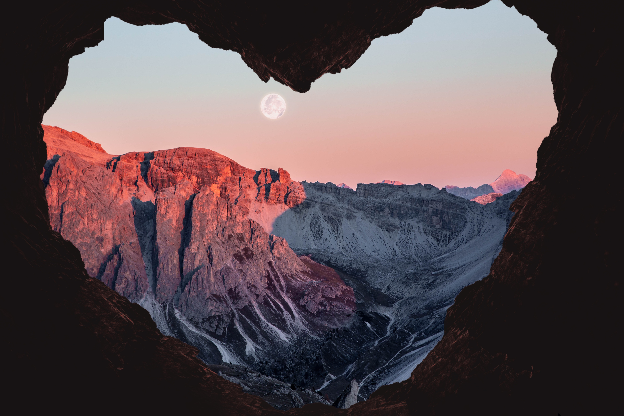
Stel je zou een liefdesgedicht moeten schrijven aan je geliefde… welke bewoordingen zou je gebruiken:
om hem/ haar te beschrijven?
om jullie relatie te beschrijven?
Noteer per vraag:
een paar woorden
in het Nederlands!
Bewaar je antwoorden
je hebt ze nodig in de opdracht straks!
Tijd:
1 minuut!
Notes:
Advance organizer
Toelichten dat het makkelijker is om kennis op te doen, als je je van tevoren oriënteert op de mogelijke inhoud.
Pré-activity = vragen beantwoorden over gedicht
Activity – gedicht lezen
Post-activity = inhoud van c.q. naar aanleiding van gedicht verwerken
Let op:
Echt de klok zetten zodat het een korte kennisversneller is.
Laat leerlingen hun antwoorden noteren omdat ze deze info in de tarea ook nodig hebben
Dit kan individueel met of zonder nabespreking

Slide 5
2. Poema de amor (tarea 1)
Escuchamos y leemos el poema junt@s de Pablo Neruda, poema XV.
En parejas > hacer junt@s la tarea 1
10 minutos
Discusión
  5 minutos
Wat vind je van de beschrijving van Neruda van zijn geliefde?
Bij wie kwam dat overeen met de eigen beschrijving? (Vingers)
Kun je je voorstellen dat er ook mensen zijn in Latijns-Amerika die zich tegen deze typering verzetten? Waarom?
Notes:
Ad 1: het gedicht zelf voorlezen zodat leerlingen mee kunnen lezen, zodat leerlingen ook de schoonheid van de ritmiek kunnen meebeleven > kenmerk van een gedicht (klank in combi met betekenis)
In plaats van de tekst zelf voor te lezen, kan ervoor gekozen worden om de voorgelezen tekst door Pablo Neruda te gebruiken; deze is echter erg langzaam waardoor leerlingen mogelijk de draad kwijt kunnen raken. Optie is om als de docent de tekst heeft voorgelezen, een kort stukje te laten horen/ zien van Pablo Neruda zodat de leerlingen wel een idee hebben van de voordracht door Neruda.
Ad 2: Tarea 1 laten doen in duo’s
Ad 3: Klassikaal discussie (in Nederlands)
Antwoord: De dichter beschrijft zijn geliefde als stil en passief. Ze kan niet praten en beweegt niet: ze is callada, silenciosa, distante, cerrada, como muerta. Maar de dichter benadrukt ook de schoonheid van zijn geliefde: ze is als een ster en als een vlinder. We zouden kunnen stellen dat Neruda zijn geliefde als mooi een aantrekkelijk beschrijft juist omdat ze stil en passief is. Dat komt duidelijk naar voren in de eerste regel van het gedicht: “me gustas cuando callas”, ik vind je leuk/aantrekkelijk als je stil bent.
Laatste vraag : Kun je je voorstellen dat er ook mensen zijn in Latijns-Amerika die zich tegen deze typering verzetten?
Antwoord: Deze manier om zijn geliefde te beschrijven – mooi en stil/passief – wordt bekritiseerd door feministen die het zien als een manier om de vrouw te objectificeren: ze is als een plaatje om naar te kijken maar ze heeft geen eigen mening of stem.

Slide 6
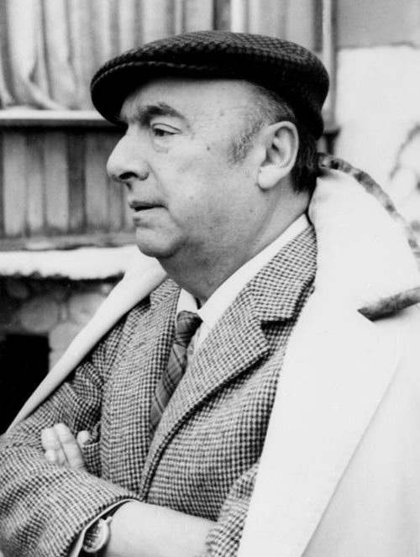
Pablo Neruda
Ricardo Eliécer Neftalí Reyes Basoalto
Nació en Chile
1904 – 1973
1971 Premio Nobel
1924 Veinte poemas de amor
y una canción desesperada
Más información:
https://www.poetryinternational.org/pi/poet/22592/Pablo-Neruda/nl/tile
Pablo Neruda fue un poeta famoso pero también criticado… ¿por qué?
Notes:
Korte toelichting op Pablo Neruda.
Pablo Neruda is, dankzij zijn rijke poëzie en carrière als internationale diplomaat, een van de bekendste Spaanstalige dichters; geboren in Chili.
Pablo Neruda was eerst alleen zijn schrijverspseudoniem, later zijn officiële naam.
Als diplomaat heeft hij bijvoorbeeld gewerkt als consul in Madrid, Sri lanka, Buenos Aires, Singapore, Java.
Politiek geëngageerde man: lid van de Chileense Communistische Partij en die hoedanigheid ook senator geweest in Chili en zelfs presidentskandidaat, maar vanwege zijn politieke opvattingen ook vervolgd.
Hij heeft niet alleen de nobelprijs voor literatuur gekregen, maar kreeg van Harvard ook het eredoctoraat.
Vraag voor leerlingen: welke andere Latijns-Amerikaanse schrijver heeft de nobelprijs ontvangen? > Gabriel García Márquez in 1982.
Wellicht kent iemand de Colombiaanse schrijver Gabriel García Márquez of Honder jaar eenzaamheid of Liefde in tijden van cholera.
Tekenend voor Neruda is zijn vermogen om diepe passie en sensualiteit tot uitdrukking te brengen.
Een van zijn bekendste werken is Veinte poemas de amor y una canción desesperada.
Het gedicht wat in deze les besproken wordt komt uit deze bundel.
Echter: Neruda is niet alleen beroemd en geliefd vanwege zijn gedichten, er zijn ook mensen die juist kritiek op hem hebben… Waarom?!
Antwoord: Pablo Neruda wordt bekritiseerd om wat in het Spaans machismo heet: het idee of het gedrag dat de man van nature superieur is aan de vrouw. Dit machismo is terug te zien in zowel zijn poëtische werk als in zijn gedrag. In zijn autobiografie bekent hij bijvoorbeeld dat hij een meisje verkracht te hebben. Feministen in Spanje proberen om dit machismo het werk van Neruda van de verplichte leeslijst op scholen te halen.

Slide 7
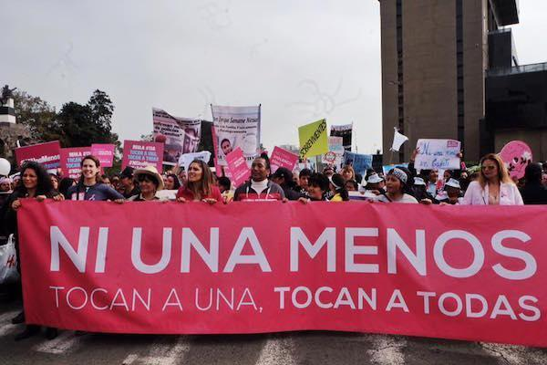
3. Grote protesten in Latijns-Amerika: Ni Una Menos
Wat betekent Ni Una Menos? Wat wordt er bedoeld met deze leus?
Notes:
Deze aanklacht van werk van Neruda is symptomatisch voor een grotere strijd die feministen in Latijns-Amerika voeren tegen de onderdrukking van vrouwen. Een voorbeeld hiervan is de beweging Ni Una Menos die in 2015 vanuit Buenos Aires is opgezet en in eerste instantie bedoeld is als een collectieve uitroep tegen het geweld tegen vrouwen.
Wat betekent Ni Una Menos?
Wat wordt er bedoeld met deze leus?
Antwoord: Ni Una Menos betekent, niet nóg een (vrouw) minder. Deze leus is gekozen als reactie op de moorden op vrouwen. De leus eist als het ware dat er niet meer vrouwen vermoord worden of verdwijnen: we willen niet een vrouw minder in onze samenleving.
Vrouwen in andere landen in Latijns-Amerika hebben zich inmiddels aangesloten bij de beweging van Ni Una Menos.

Slide 8
4. Poema de crítica ( tarea 2 opción 1)
Karimme Gabriela Morales es poeta chilena y escribió el poema ‘Veinte versos contra el amor nerudiano’
Leemos el poema junt@s, mirando el video de Karimme Gabriela Morales
https://www.youtube.com/watch?v=ZwcDPVqJQP0
2. En parejas > hacer junt@s la tarea 2
15 minutos
Compartir las respuestas
Notes:
Ad 1: Het gedicht laten lezen, met meekijken van de video.
Bespreken: wat vind je van de setting, voordracht, sfeer… ?
Hier verbinden > opstaan van de vrouw in relatie tot onderdrukking van de vrouw. Dat zie je mooi gevisualiseerd in de video. De stem van de vrouw is zowel letterlijk als symbolisch in het gedicht te horen.
Ad 2: Tarea 2 laten doen in duo’s
Ad 3: Uitwisseling van antwoorden
Antwoorden:
1. Het gedicht is geschreven vanuit het perspectief van de geliefde uit het gedicht van Neruda.
2. Ze wil niet dat haar lijf wordt beschreven als een object in de poëzie. Ze is geen bezit van de dichter. Ze is niet als een vlinder. En bovenal: ze is niet stil. Ze schrijft namelijk terug. (zie antwoord 3)
3. De geliefde reageert op de manier waarop Neruda over haar heeft geschreven in zijn poëzie. Ze zegt dat de manier waarom hij haar beschrijft niet klopt. Daarnaast zet ze zich af tegen de manier waarop hij de liefde beschrijft; als een relatie waarbinnen de vrouw het bezit is van een man.
Mogelijke vragen bij de discussie zijn:
Wat vinden leerlingen van het lezen van zo’n gedicht?
Wat doet het met ze?
Hebben ze begrip voor deze beweging?
Is er ook zoiets in Nederland?
Hoe kan een gedicht bijdragen aan het aan de kaak stellen, bespreken van sociale problematiek?

Slide 9
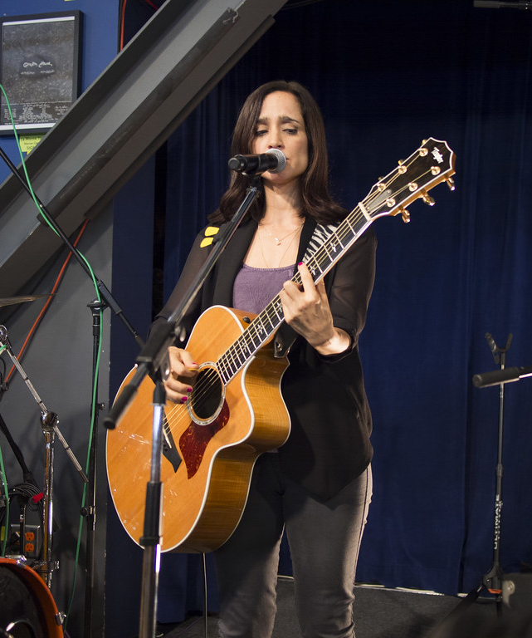
5. Canción de crítica (tarea 2 opción 2)
Julieta Venegas es cantante mexicana que vive
en Argentina. Escribió la canción ‘Las mujeres’
Escuchamos la canción de Julieta Venegas y leemos la letra junt@s
https://www.youtube.com/watch?v=lqwnuWWs5i4
2. En parejas > hacer junt@s la tarea 3
15 minutos
Compartir las respuestas
Notes:
Ad 1: Het gedicht laten lezen, met meekijken van de video.
Hier verbinden > opstaan van de vrouw in relatie tot onderdrukking van de vrouw. De stem van de vrouw is zowel letterlijk als symbolisch in het gedicht te horen.
Ad 2: Tarea 2 laten doen in duo’s
Ad 3: Uitwisseling van antwoorden
Antwoorden:
1. De boze stemmen zijn van de vrouwen die opstaan en zich verzetten tegen hun onderdrukking.
2. Mogelijke antwoorden:
a. Ze zijn boos omdat ze stil en mooi moesten zijn, een plaatje om naar te kijken maar zonder een eigen mening of een stem.
b. Ze zijn boos omdat er vrouwen verdwijnen en vermoord worden.
c. Ze zijn boos omdat de mannen de regels hebben gemaakt en de verhalen hebben verteld van de samenleving (verbinden met antwoord 3)
3. Het lied bekritiseert de manier waarop mannen altijd de regels hebben kunnen maken, en de verhalen hebben kunnen vertellen. Nu is het tijd aan de vrouwen om deze regels en verhalen te herschrijven volgens hun eigen perspectief.
Mogelijke vragen bij de discussie zijn:
Wat vinden leerlingen van het lezen van zo’n gedicht?
Wat doet het met ze?
Hebben ze begrip voor deze beweging?
Is er ook zoiets in Nederland?
Hoe kan een gedicht bijdragen aan het aan de kaak stellen, bespreken van sociale problematiek?

Slide 10
6. Recopilación
Evaluatie!
Vul de exittickets in en geef deze aan de docent.
Mag in het Nederlands!
Mag anoniem!
¡Gracias!

Slide 11
FIN
¡Gracias por vuestra atención!
¿Preguntas?
Vragen over studie Spaanse Taal en Cultuur (valt onder Opleiding Romaans):
studieadviseur-rtc@ru.nl
Inhoudelijke vragen over studie Spaanse Taal en Cultuur, over lesopzet of over nascholing voor docenten Spaans:
b.adriaensen@let.ru.nl
Inhoudelijke vragen over lesopzet of over Radboud Docenten Academie:
nina.kremers@ru.nl
Notes:
Docenten of studenten kunnen met vragen over de studie Spaanse Taal en Cultuur in Nijmegen terecht bij de studie-adviseur van de opleiding Romaans (waar Spaans onder valt, naast de opleiding Frans): studieadviseur-rtc@ru.nl (mevr. Anabel Lumbreras)
Voor inhoudelijke vragen of vragen over nascholing voor docenten Spaans vanwege de Radboud Universiteit kunt u contact opnemen met Prof. dr. Brigitte Adriaensen: b.adriaensen@let.ru.nl
Voor inhoudelijke vragen over de lesopzet of over de opleiding tot docent Spaans kunt u contact opnemen met drs. Nina Kremers: nina.kremers@ru.nl

